Slide 1
Menadžment informacioni sistemi (MIS)
Osma lekcija
Prof. dr Mirjana Misita

Slide 2
11. Sistem Izvršenja Proizvodnje - (Manufacturing Execution System -MES)
Termin Manufacturing Execution System (MES) je prvi put skovan ranih 1990-ih. U svojoj fokusnoj tački, ovaj sistem pokušava da ponudi najbolju kontrolu i vidljivost u proizvodnji kroz prikupljanje i analizu podataka u realnom vremenu.
Osnovna snaga MES-a leži u interfejsu između fabrike i menadžmenta. „MES naglašava prenos informacija između proizvodnog i poslovnog sloja i optimizuje proizvodni proces celog preduzeća kroz integraciju informacija.“ (Bo, Zhenghang, 2004).
Ovo prenošenje informacija u realnom vremenu pruža menadžmentu ažurne informacije na osnovu kojih može donositi potpuno informisane odluke.

Slide 3
11. Sistem Izvršenja Proizvodnje - (Manufacturing Execution System -MES) (nastavak)
Da bi se ispitala puna korisnost MES-a, mora se pretpostaviti pridruženi sistem planiranja resursa preduzeća (ERP).
Ukratko, ovaj ERP sistem omogućava interakciju MES-a sa drugim funkcijama unutar kompanije i kompletira alokaciju informacija širokoj publici kompanije.
Kvalitet implementacije i temeljna integracija MES-a diktira nivo funkcionalnosti koji treba postići (Elliott, 2013).

Slide 4
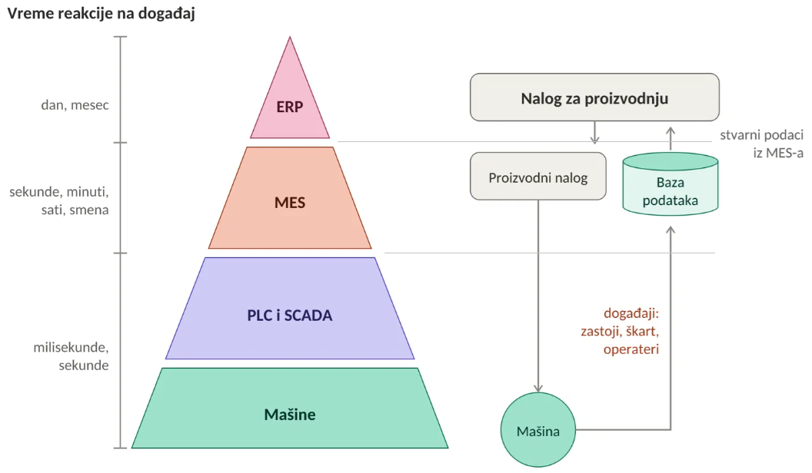
11. Sistem Izvršenja Proizvodnje - (Manufacturing Execution System -MES)
Slika 1. Pozicija MES sistema

Slide 5
11. Sistem Izvršenja Proizvodnje - (Manufacturing Execution System -MES)
MES je razvijen da bi pomogao u izvođenju proizvodnje, sa konceptom onlajn upravljanja aktivnostima u radnji. On premošćuje jaz između sistema planiranja (kao što je ERP) i kontrolnih sistema (kao što su senzori, PLC) i koristi informacije o proizvodnji (kao što su oprema, resursi i narudžbine) za podršku proizvodnim procesima.
Kao i svaki alat za informacione sisteme preduzeća, i MES je evoluirao s vremenom da integriše nekoliko proširenja za obavljanje različitih proizvodnih aktivnosti koristeći sofisticiranost napretka kompjuterske tehnologije (Mantravadi, 2018).

Slide 6
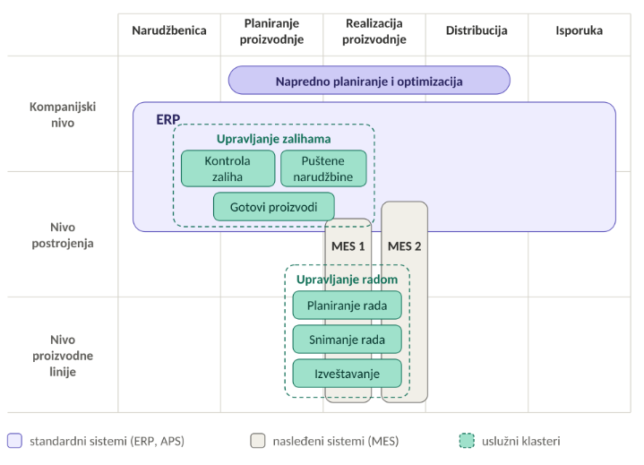
11. Sistem Izvršenja Proizvodnje - (Manufacturing Execution System -MES)
Slika 2. Pozicija MES sistema

Slide 7
11. Sistem Izvršenja Proizvodnje - (Manufacturing Execution System -MES)
Ilustracija (slika 3) identifikuje dve centralne dimenzije MES arhitekture, odnosno (1) Proces narudžbine kupaca, koji se sastoji od pet faza od upravljanja narudžbinama kupaca do Isporuka i (2) Nivo planiranja, na koji se primenjuje MES u rasponu od nivoa kompanije do nivoa proizvodne linije.
Obe dimenzije čine matricu u kojoj i Uslužni klaster i Aplikativni sistemi (Applications System Cluster) mogu biti prikazani.
Matrica omogućava identifikaciju:
preklapanje funkcionalnosti sistema aplikacija;
nedostatka funkcionalnosti;
identifikacija standardne funkcionalnosti;
identifikaciju potrebnih klastera usluga.

Slide 8
11.1. Vertikalna i horizontalna integracija MES -a
Kao što je već pomenuto, MES sistem funkcioniše na vertikalnom i horizontalnom principu (Berić, 2018). Vertikalni princip obezbeđuje sve relevantne podatke, odnosno kontrolu svih aspekata proizvodnje/potvrđivanja u realnom vremenu u odnosu na:
Trenutne kapacitete (mašine, alati, materijali i zaposleni) i iskorišćenost kapaciteta;
Status i napredak proizvodnih procesa u realnom vremenu;
Preostalo vreme obrade;
Zaostaci;
Vreme ciklusa/koraci;
Rezervisanje kapaciteta (mašine, alati, materijali i zaposleni);
Rešavanje sukoba (rokovi, alati, mašine, materijali, itd.);

Slide 9
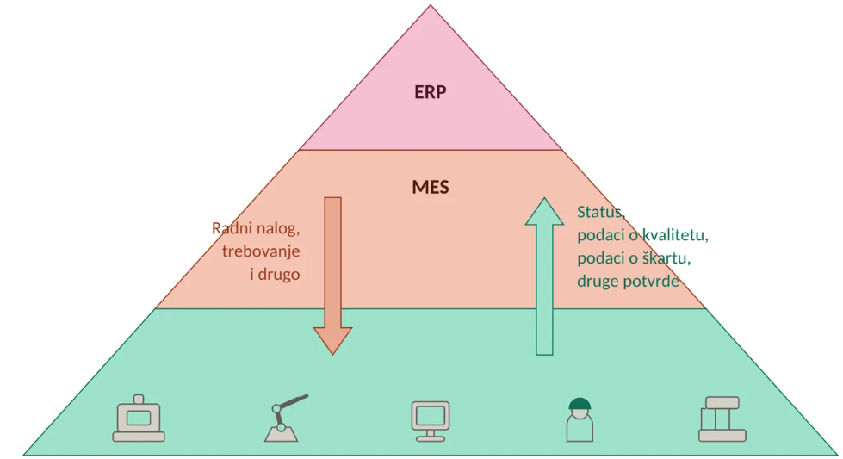
11.1. Vertikalna i horizontalna integracija MES -a
Slika 3. Vertikalna integracija MES

Slide 10
11.1. Vertikalna i horizontalna integracija MES -a
Horizontalna integracija sa MES sistemom obuhvata ceo proizvodni proces u industrijskim preduzećima bez dodatnih primena. Horizontalni princip je integrisan:
Pribavljanje proizvodnih podataka i naloga;
Prikupljanje i obrada podataka o mašinama i zaposlenima;
Stvarno planiranje proizvodnje;
Kvalitet;
Održavanje;
Skladište/logistika;
Ljudski resursi;
Informacije o drugim procesima;
DNC podaci;
Podaci o performansama industrijskog sistema.

Slide 11
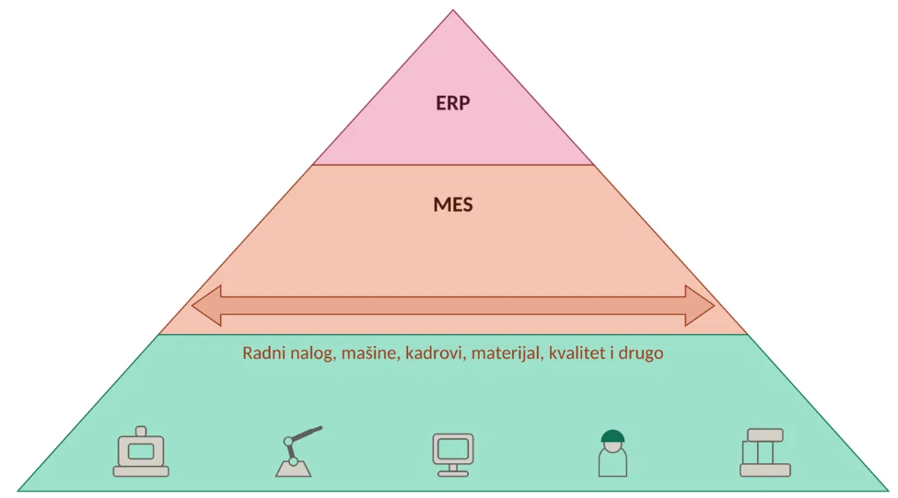
11.1. Vertikalna i horizontalna integracija MES -a
Slika 4. Horizontalna integracija MES

Slide 12
11.1. Vertikalna i horizontalna integracija MES -a
Tri ključna koncepta MES-a (MES može imati i više ključnih koncepata u cilju potreba proizvodnog procesa ili preduzeća) su:
1. Radni Nalozi
2. Proizvodno planiranje
3. Praćenje zastoja/OEE

Slide 13
3. Praćenje zastoja/OEE
OEE (Overall Equipment Effectiveness) je pokazatelj koji izražava stepen iskorišćenosti raspoloživog proizvodnog kapaciteta, odnosno udeo planiranog proizvodnog vremena u kojem oprema radi potpuno produktivno — bez zastoja, punom projektovanom brzinom i uz proizvodnju isključivo ispravnih komada. Uveden je u okviru koncepta totalnog produktivnog održavanja (TPM), a autorom se smatra Seiichi Nakajima.
OEE se računa kao proizvod:
OEE = A x P x Q
A= raspoloživost= vreme rada/ukupno raspoloživo produkciono vrene
P= Performanse= Trenutna brzina rada/ Idealna brzina rada
K=Kvalitet= Broj dobro proizvedenih delova/Ukupan broj proizvedenih delova

Slide 14
3. Praćenje zastoja/OEE (nastavak)
Tri činioca odgovaraju „šest velikih gubitaka" definisanih u TPM-u. Pošto se množe, vrednost od 90% po svakom činiocu daje OEE od približno 73% — što ilustruje zašto se sistem mora posmatrati kao celina.
Referentne vrednosti: OEE od 100% je teorijski maksimum; 85% se u diskretnoj proizvodnji smatra nivoom svetske klase, dok je tipičan nivo u praksi oko 60%.

